Slide 1
КЛАССНЫЙ ЧАС
«Что такое доброта?»
Тарабунова Алёна Анатольевна
учитель начальных классов
КОУ ОО «Полтавская специальная (коррекционная) общеобразовательная
школа-интернат VIII вида»

Slide 2
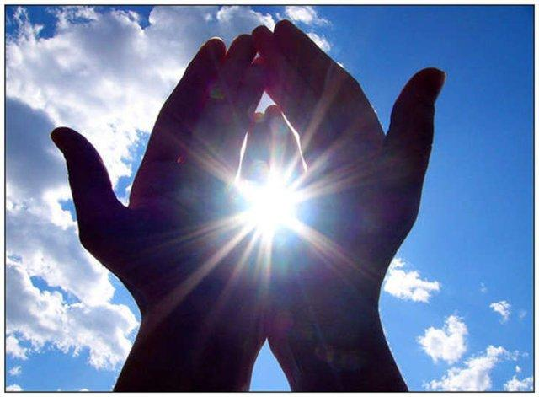
«Что такое доброта?»

Slide 3

Прикоснись ко мне добротой,
И болезни смоет волной,
И печаль обойдёт стороной
Озарится душа красотой…

Slide 4
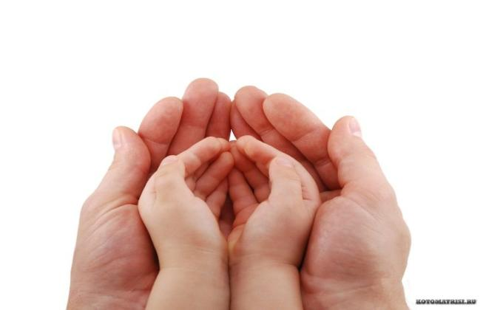
- это отзывчивость,
душевное расположение к людям,
стремление делать добро другим
Доброта
  .

Slide 5
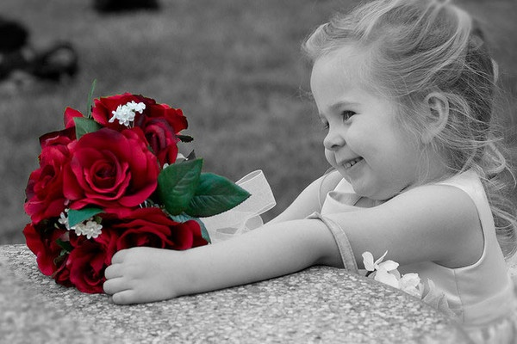

Slide 6
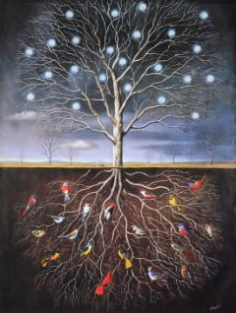

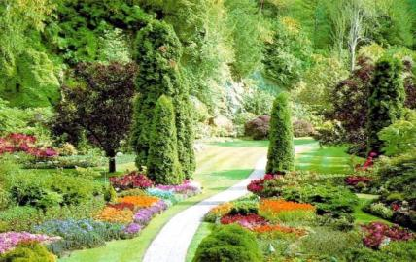
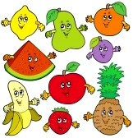

Slide 7
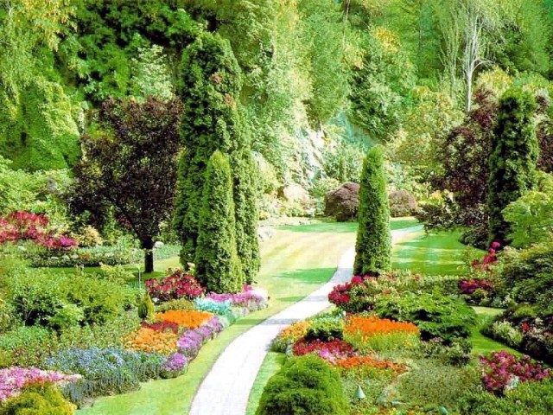

Slide 8

Это солнце - доброта

Slide 9


Slide 10
Добрый человек
- это тот, кто любит людей и помогает им
- любит природу и сохраняет её
- любит животных и защищает их, проявляет к ним милосердие

Slide 11
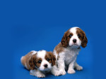
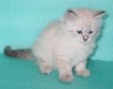
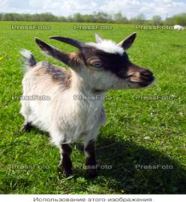
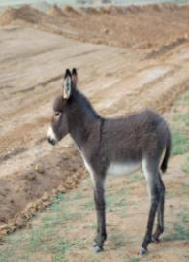
Стихотворение
Кто любит собак
Или прочих животных,
Серьезных котят
И щенков беззаботных,
Кто может любить и козла, и осла –
Тот людям в века
Не делает зла

Slide 12
«Добро»- это всё положительное,
хорошее, полезное

Slide 13

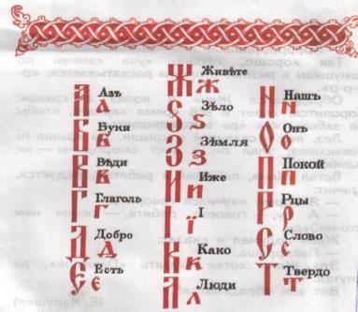
Люди земли, мыслите, думайте и творите добро
А - аз
Б – буки
В - веди
Г – глаголь (говорить)
Д - добро
Ж - житие
З - земля
Л - люди
М - мыслите
Т - творить

Slide 14

Какие пословицы о доброте вы знаете?

Slide 15
Собери пословицу
Доброе слово и
Не ищи красоты,
На добрый привет
Жизнь дана на
Кто добро творит,
кошке приятно
а ищи доброты
добрый ответ
добрые дела
того Бог отблагодарит

Slide 16


Slide 17


Slide 18
Качества по Ожегову
Добродушный
Доброжелательный
Добронравный
Добропорядочный
Добросердечный
Добросовестный

Slide 19
Правила доброты
1. Будь приветлив, вежлив
2. Будь внимателен к людям
3. Делай добрые дела
4. Не отвечай злом на зло

Slide 20
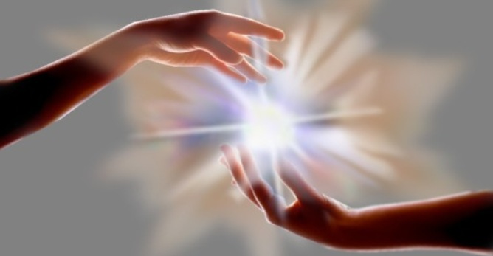

Slide 21

Я уважаю себя за то, что сегодня…

Slide 22
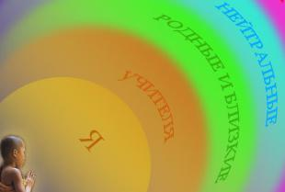
Пусть все будут счастливы!

Slide 23
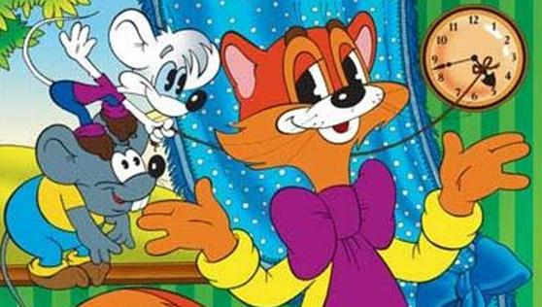
БУДЬТЕ ДОБРЫ И ЧЕЛОВЕЧНЫ!

Slide 24
Интернет ресурсы:
http://www.Liveinternet.ru/users/3331413/post136612085/
http://lady-anime.narod.ru/sait.html
http://.123rf.com/photo_8145352_coloring-book-with-cartoon-fruits-illustration.html
httr://streams.live1000.ru/steam/php?stream=PHOTO@start=10330
http://www.mamba.ru/diary/1975olga40/?offset=30
http://www.hudeem-pravilno.ru/forum/12993/page-222.html
http://www.shield-of-culture.org/viewtopic.php?f=8&t=463
http://24on7.ru/17-fevralya-otmechaetsya-den-spontannogo-proyavleniya-dobroty.html
http://buddho.org.ru/methods/?pg=6
http://blogs.mail.ru/mail/natasha-semkina/6EEABE07D2699298.html
http://mistermigell.ru/post181945507/
http://lori.ru/352582
http://pesiq.ru/forum/showthread.php?t=575&pp=40&page=52
http://novak.ucoz.ru/board/multfilmy/leopold/43-2-2
http://novak.ucoz.ru/board/multfilmy/leopold/43-2-2
С.И. Ожегова «Словарь русского языка».

